Slide 1
第21讲 商用芯片应用举例与时序电路简介
一、商用芯片应用举例
二、时序电路简介
三、存储原理
举例说明或解释Mealy和Moore时序电路到底有何不同。

Slide 2
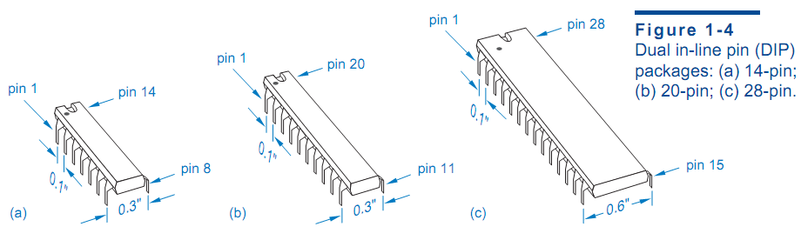
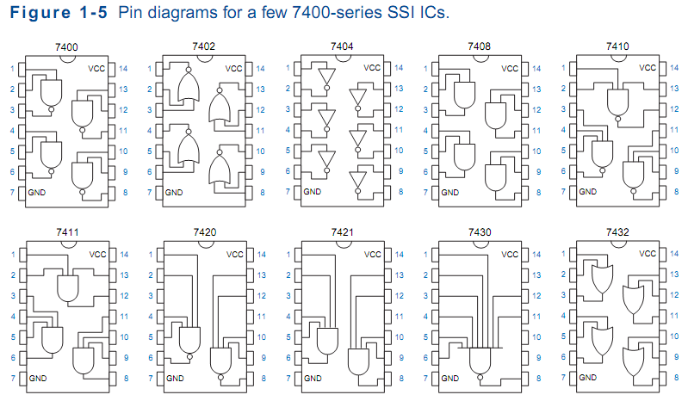
商用芯片 - 小规模（1/3）

Slide 3
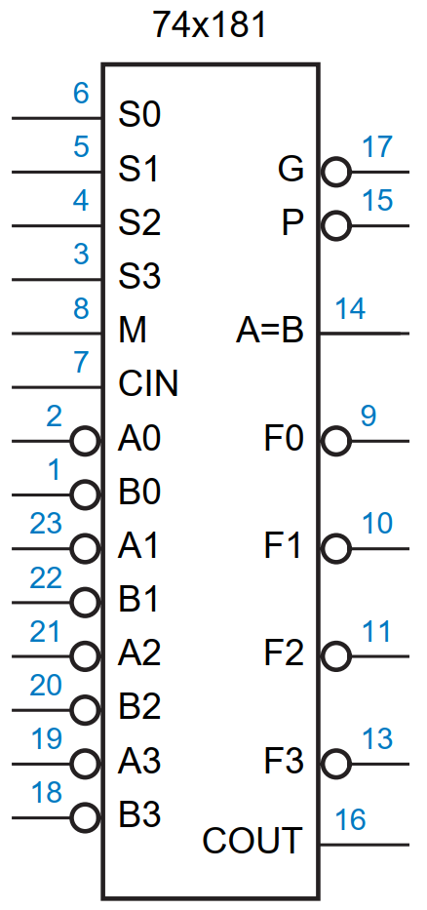
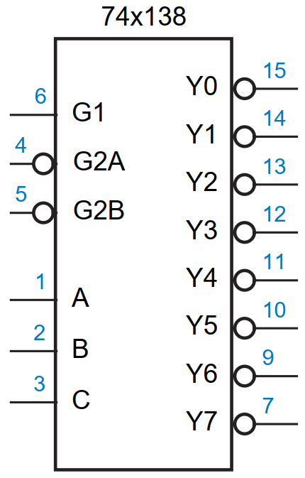
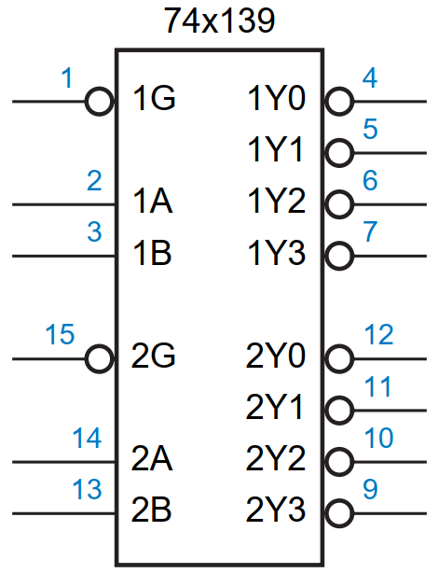
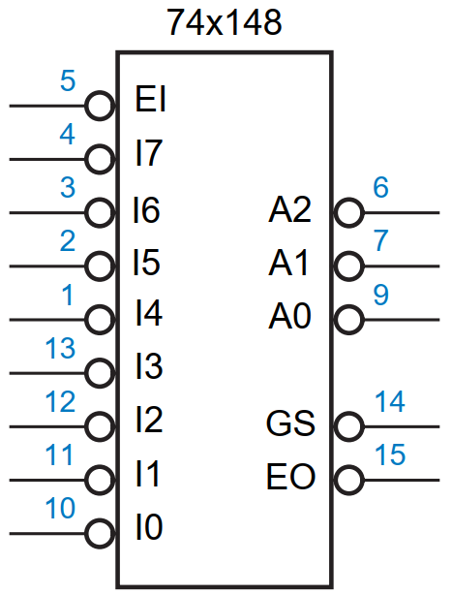
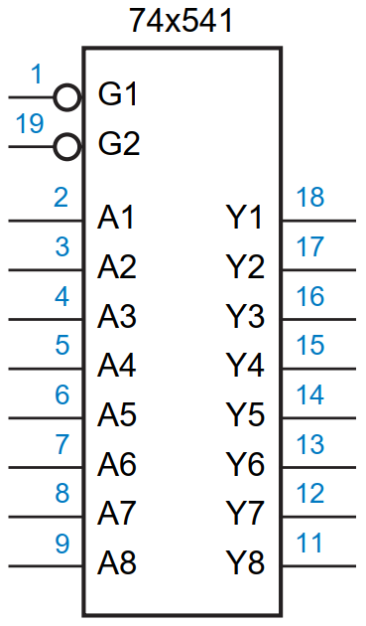
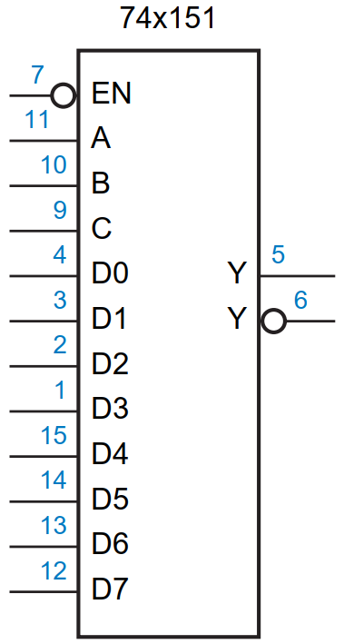
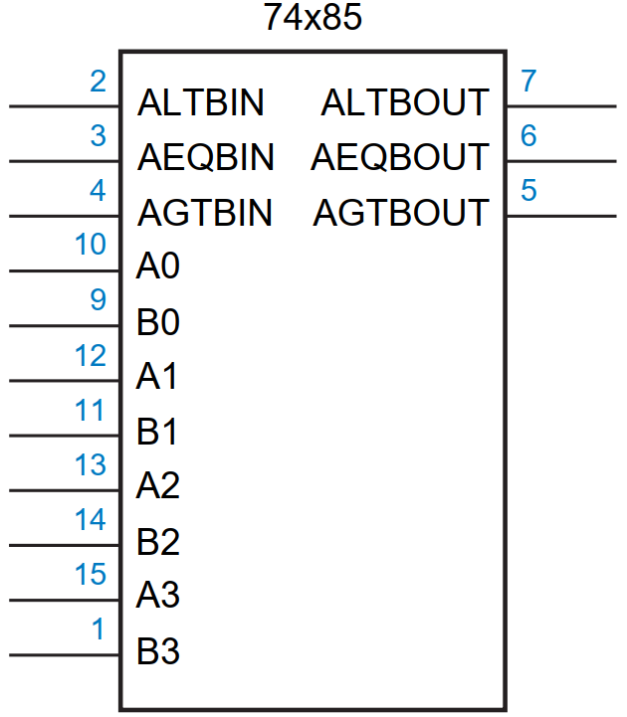
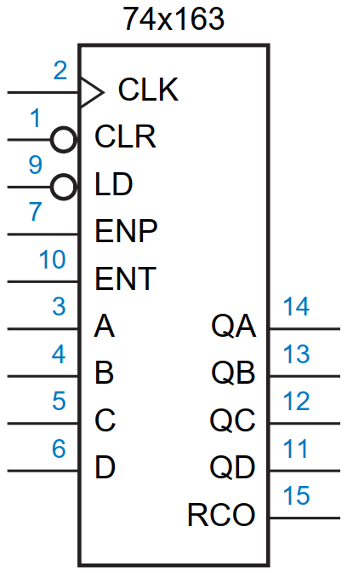
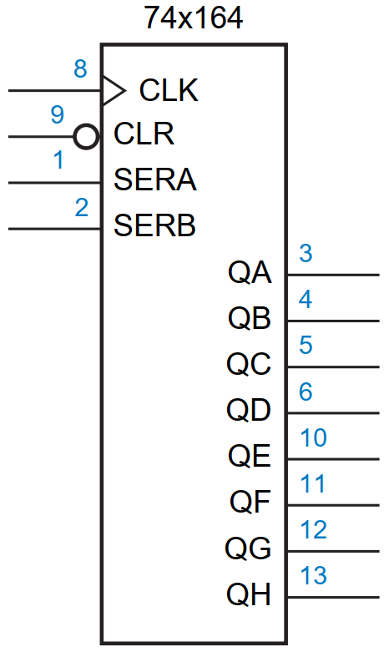
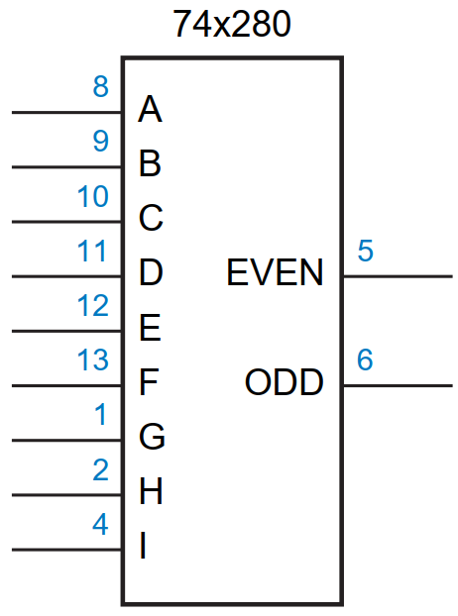
商用芯片 - 中规模（2/3）
3-8译码器
双2-4译码器
8输入优先
编码器
8输入三态
缓冲器
4输入算逻
运算器
8输入多路
选择器
9输入奇偶
函数发生器
4位比较器
4位二进制
计数器
8位移位
寄存器

Slide 4
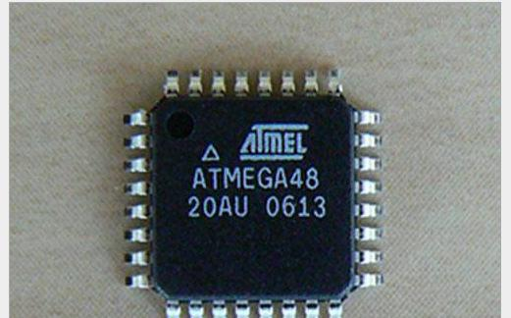
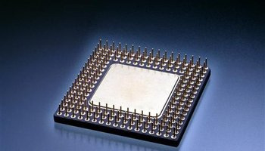
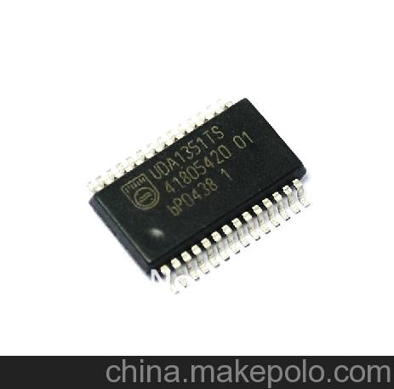
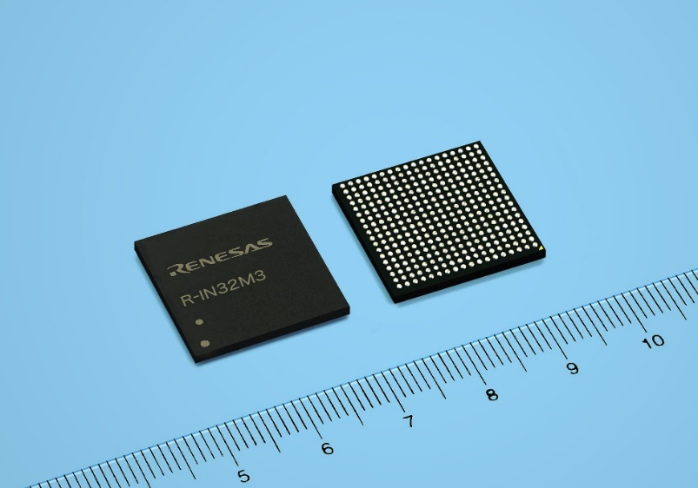
商用芯片 - 大规模（3/3）

Slide 5
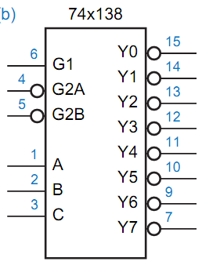
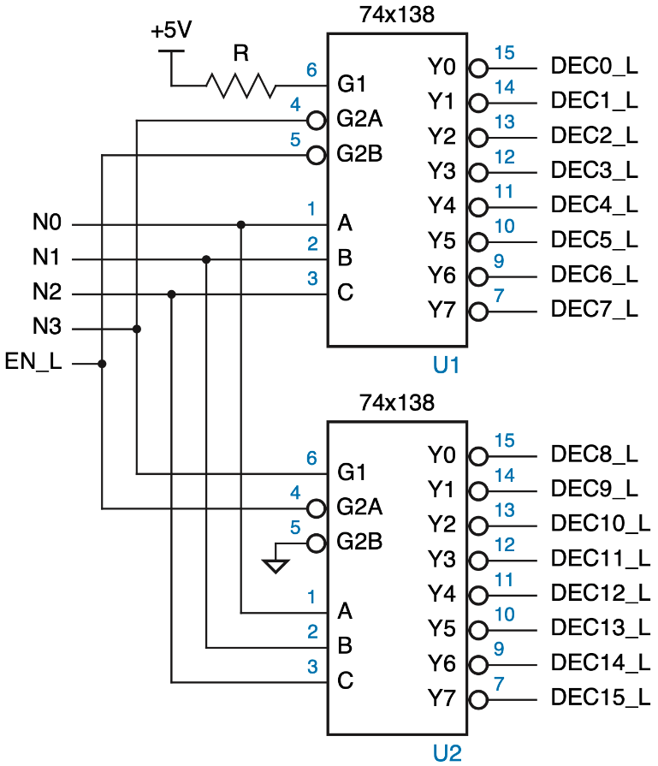
商用组合芯片应用举例（1/4）
用3-8译码器74X138构成4-16译码器。
每一个输出都是一个最小项
当全部使能信号有效时输出才可能有效

Slide 6
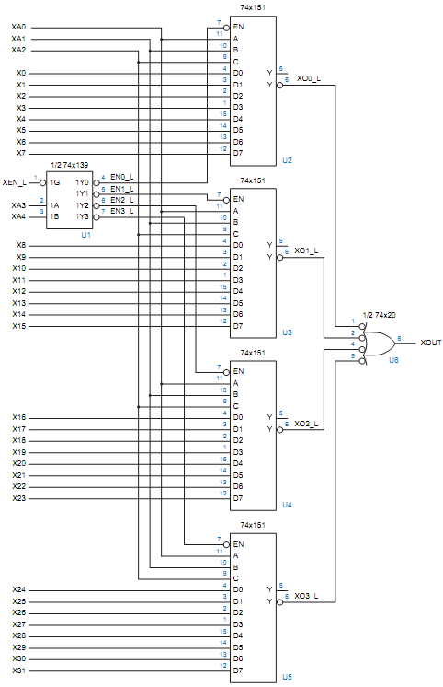
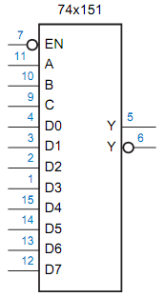
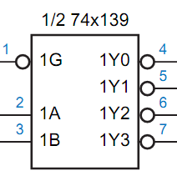
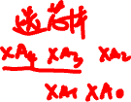
商用组合芯片应用举例（2/4）
用74X139和8输入多路开关74X151设计一个32-1多路复用器。

Slide 7
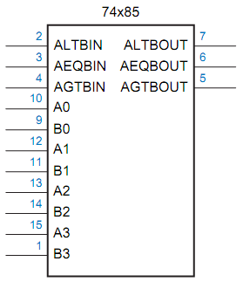
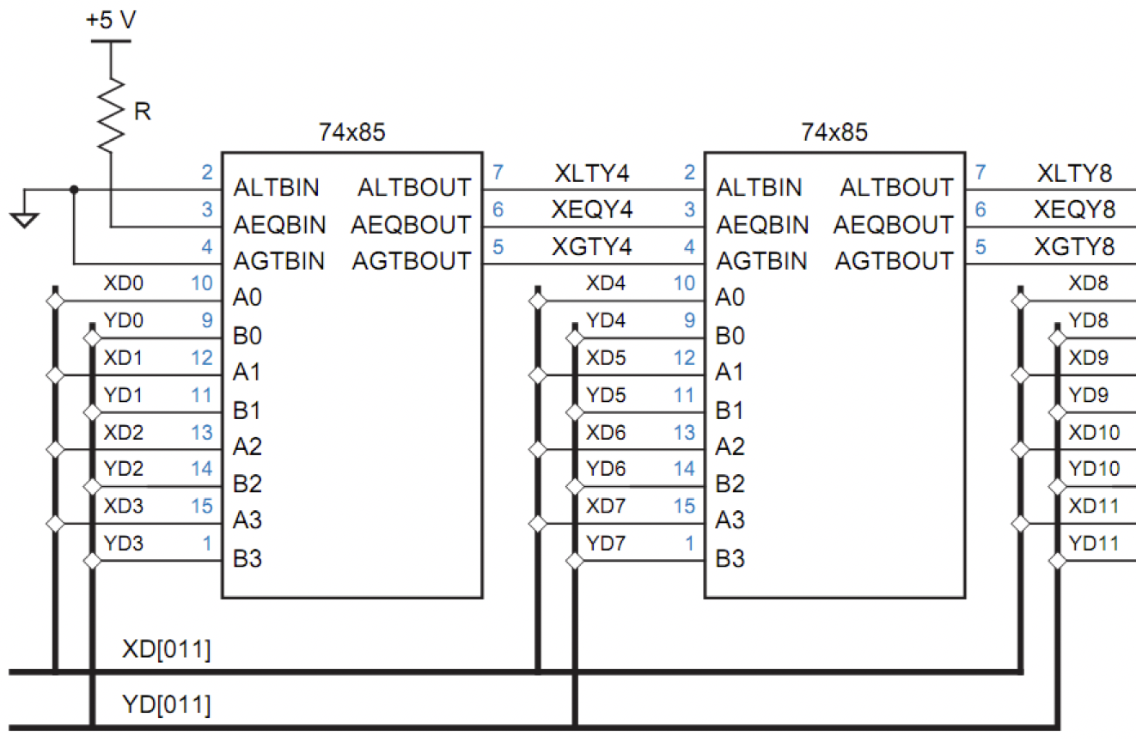
商用组合芯片应用举例（3/4）
用2片4位比较器74X85构成一个8位比较器。

Slide 8



商用组合芯片应用举例（4/4）
键盘设计
行编码
？
列编码

Slide 9
时序电路简介
内容
时序电路的基本结构，类型
目标
知道状态的一般性定义，区分三种不同的同步时序电路类型，说出状态图中不同符号的意义。

Slide 10
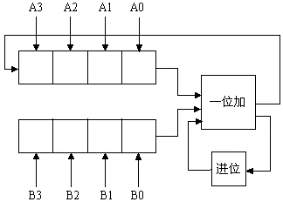
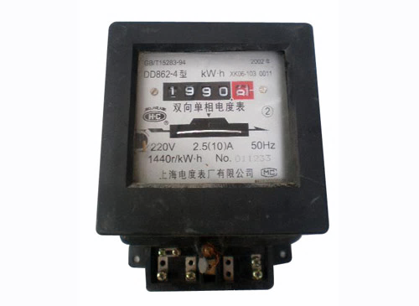
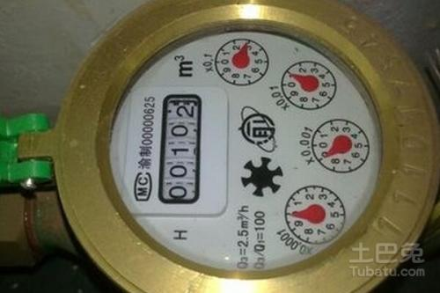
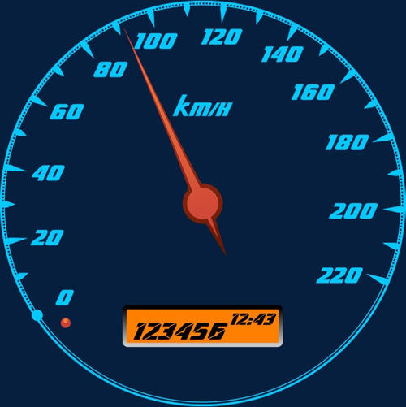
4.1 时序电路简介（1/3）
为什么要学时序电路？
组合电路的特点
当输出与输入关系存在时间依赖时
使电路更简单

Slide 11
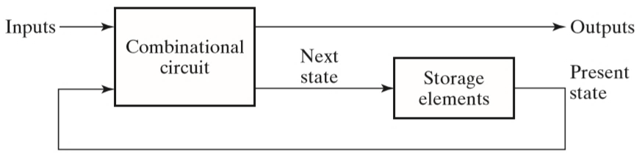

4.1 时序电路简介（2/3）
时序电路
输出不仅依赖当时的输入，而且依赖过去的输入
过去的输入
必须以某种形式保存下来，称之为状态
状态是过去输入的抽象表达
时序电路常被称为有限状态机（ finite-state machines，FSM）
时序电路结构
存储元件：保存信息
组合电路：处理加工信息

Slide 12
4.1 时序电路简介（3/3）
组合电路：处理加工信息
下一状态函数：Next State = f(Inputs, P. state)
输出函数
Mealy型：Outputs = g(Inputs, P. state)
Moore型：Outputs = h(P. state)
混合型
与人类大脑工作过程的类比
同步与异步时序电路
√
√
同步信号

Slide 13
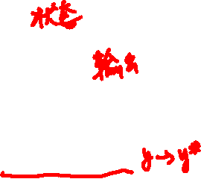
4.1 时序电路简介 -状态图（1/2）
状态图
Mealy型
Moore型
y
x/z
y*
y/z
x
y*
z
状态用带有名字的圈表示；
有向弧表示状态的变迁；
弧上标有变迁的输入条件；
输入条件旁边伴有对应的输出值（Mealy型），或者
输出值写在圈内（Moore型）。

Slide 14
4.1 时序电路简介 -状态图（2/2）
Mealy型状态图和状态表的例子
0/0
1/0
P. S.
N. S. / Output (y*/z)
A
0/0
B
y
x = 0
x = 1
0/0
A
A / 0
B / 0
1/1
1/0
B
A / 0
C / 0
C
C
B / 0
A / 1
Moore型状态图和状态表的例子
A/0
1
N. S. y*
1
P. S.
Output
0
y
x = 0
x = 1
z
0
A
C
B
0
C/0
B/1
B
B
C
1
0
C
B
A
0
1

Slide 15
存储原理
内容
双稳态电路
目标
解释双稳态电路为何具有记忆功能。

Slide 16
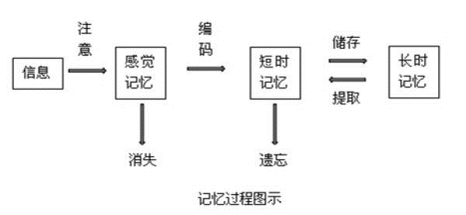
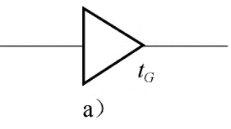
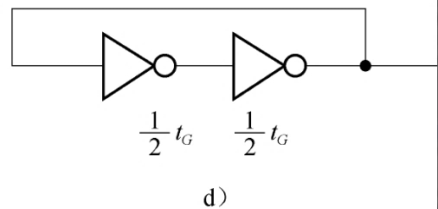
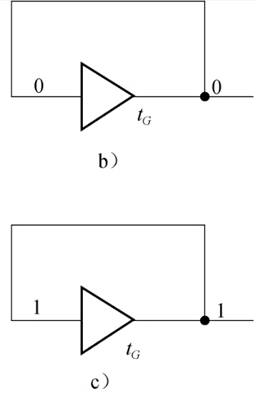
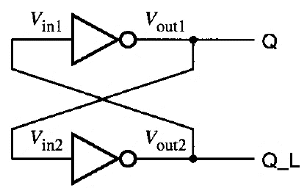


4.2 存储原理（1/3）
存储信息
人类记忆模型
双稳态电路
Buffer
Two series inverters with feedback
？
双稳态电路
Buffer with feedback

Slide 17
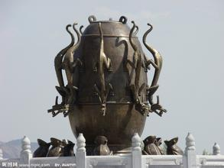
4.2 存储原理（2/3）
这是什么东东？

Slide 18
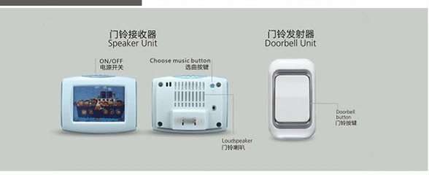
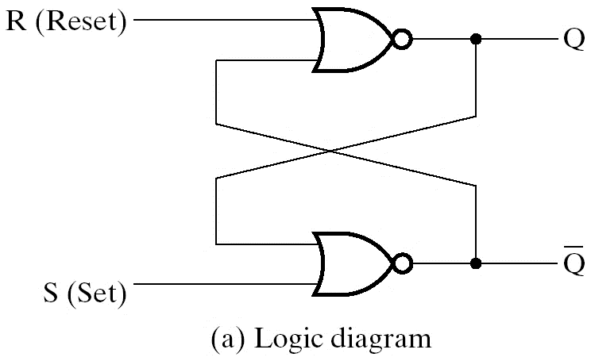
4.2 存储原理（3/3）
具有清0功能的双稳态电路
R
同时具有清0和置1功能的双稳态电路

Slide 19
小结
时序电路
由组合电路和记忆元件构成
状态、状态图与状态表
Mealy和Moore型
混合型
同步与异步
存储原理
双稳态电路
反馈
测验

